Slide 2
SQL 실행 결과가 Oracle 9i에서는 정렬되어 나타나지만 Oracle 10g이후 버전부터는 정렬된 결과가 나타나지 않는다. 이유를 알아보자

Slide 3
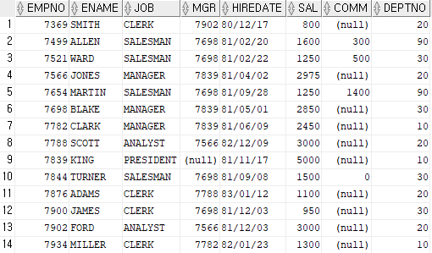
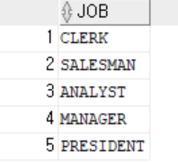
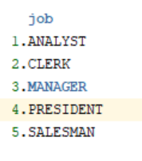
오라클 버전별 SQL 실행 결과 차이: 지금은 왜 정렬되지 않을까?
SELECT job FROM emp GROUP BY job;
19c(현재버전)
Oracle
9i(예전버전)
Oracle

Slide 4
왜 버전마다 다른걸까?
옵티마이저가 처리하는 방식차이

Slide 5
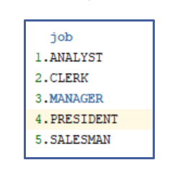
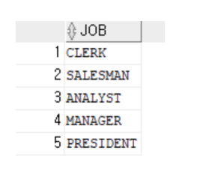
9i | group by => Sort group by join => Nested loop join
10g 이후 | group by => hash group by join => hash join / merge join

Slide 6

바로 정렬까지 해준다면
더 좋은거 아닌가?

Slide 7
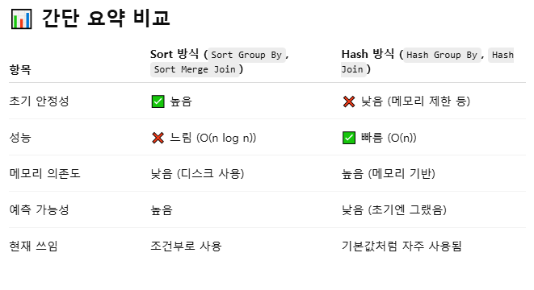

Slide 8
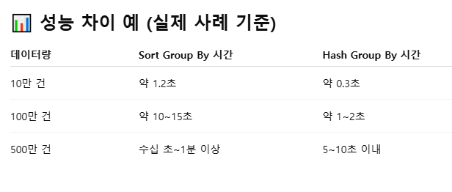


Slide 9
그럼 hash가 뭐길래
이렇게 빠르게 처리해주나

Slide 10
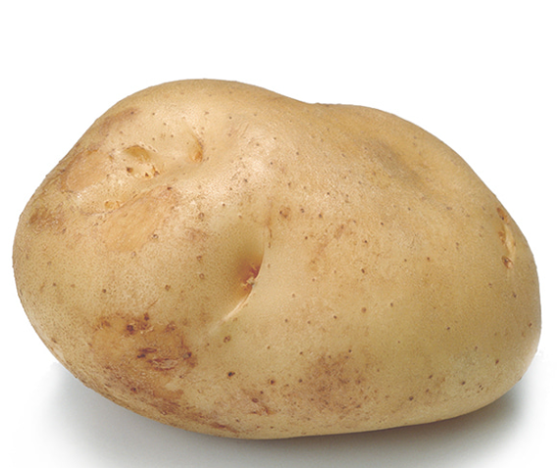
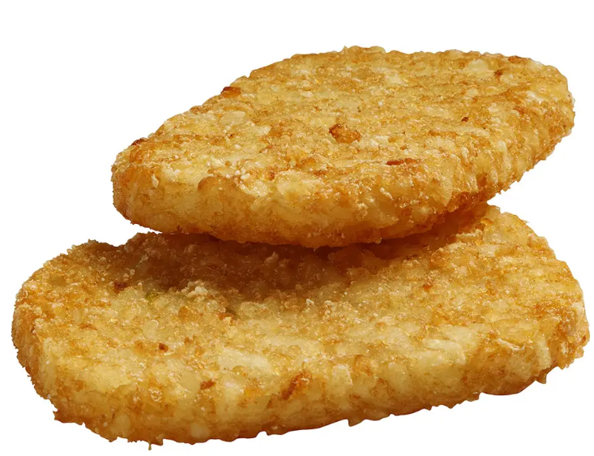
HASH란?
입력값을 고정된 길이의 숫자나 코드로 바꿔
해시테이블에 저장하는 변환 방식

Slide 11
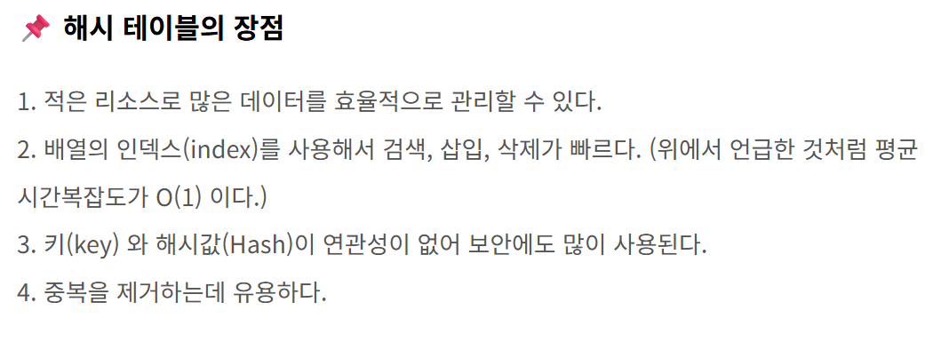
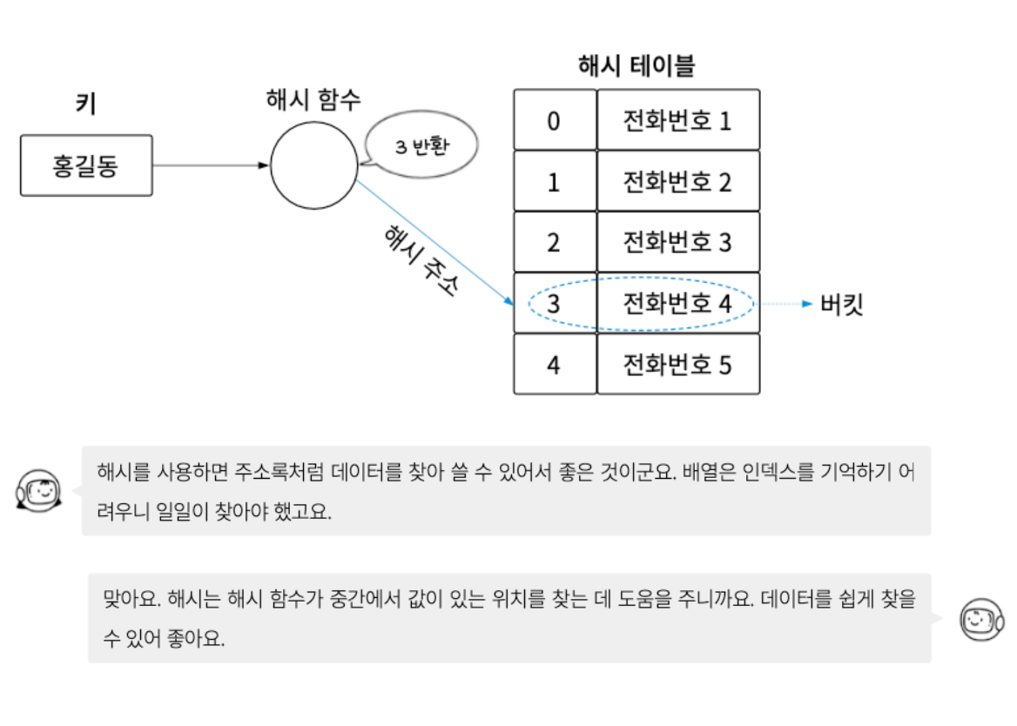
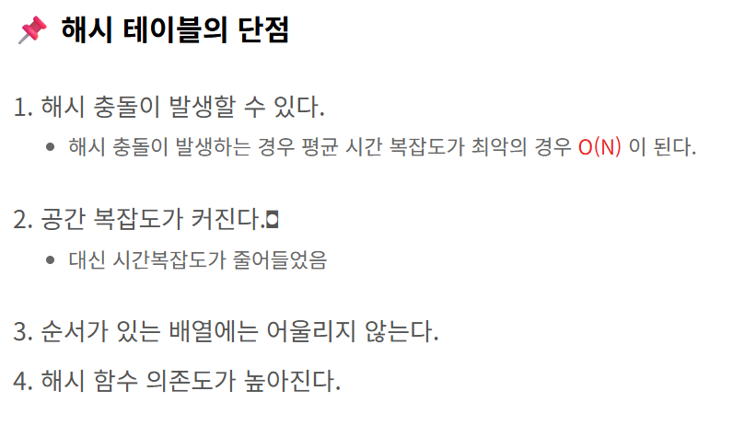
해시 함수 (Hash Function): 데이터를 입력받아 해시 값을 계산하는 함수
해시 값 (Hash Value): 해시 함수를 통해 생성된 고정 길이의 값
해시 테이블 (Hash Table): 해시 함수를 사용하여 데이터를
저장하고 검색하는 자료 구조
해싱 (Hashing): 해시 함수를 사용하여 데이터를 해시 테이블에 저장하고 검색하는 과정
출처:https://amazelimi.tistory.com/entry/Python-%ED%95%B4%EC%8B%9CHash%EB%9E%80-%EB%AC%B4%EC%97%87%EC%9D%B8%EA%B0%80feat-Dictionary-%EC%9E%90%EB%A3%8C%EA%B5%AC%EC%A1%B0

Slide 13
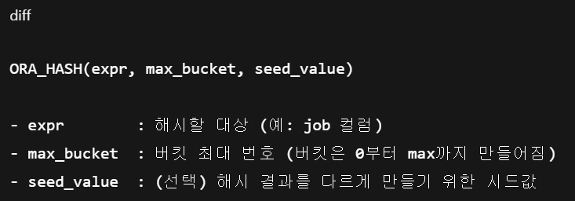
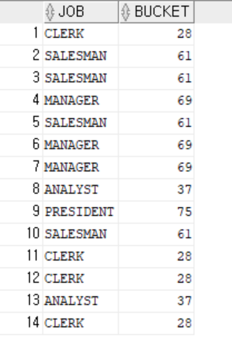
Select job, ORA_HASH(job,101,0) AS bucket from emp ;

Slide 14
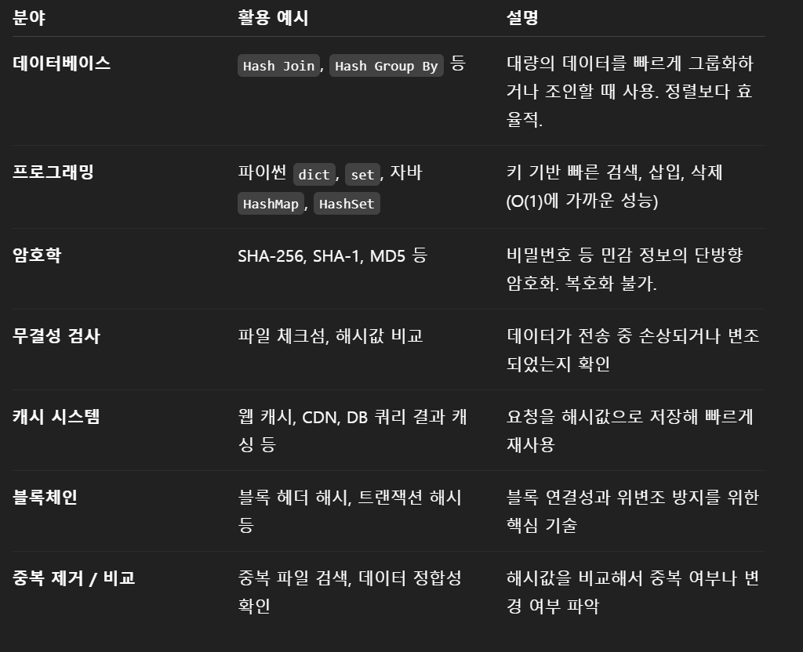
해시함수의 사용 분야

